Slide 1
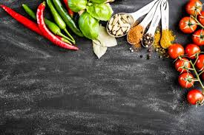
Національна Азербайджанська кухня

Slide 2
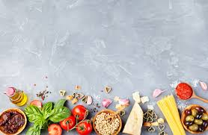
Азербайджанська кухня (азерб.Azərbaycan mətbəxi) — національна кухня азербайджанського народу, що є також кухнею народів Азербайджану. На думку відомого азербайджанського кулінара Таїра Амірасланова, азербайджанська кухня одна з найдавніших і різноманітних у світі.Основні компоненти кухні визначаються природними умовами країни: гірский і субтропічний клімат зумовили широке поширення в азербайджанській кухні баранини, а також фруктів і овочів(в основному, надземних). Широке поширення отримали зелень, спеції та приправи: кориця, гвоздика, петрушка, кріп, гіркий і запашний перець, кмин, кінза, м'ята, шафран, сумах і т. д.

Slide 3
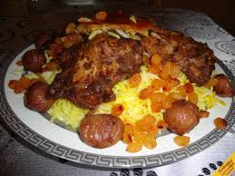
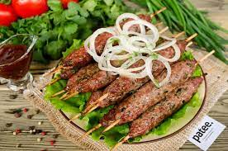
20 найкращих страви в Азербайджані
Плов
Плов, або Пілф, є традиційною їжею в Азербайджані, а також інших місцях в Азії та Східній Європі. Азербайджанський плов використовує рис з шафрановим смаком, приготований з ароматичними травами, смаженим м'ясом та овочами. У різних ресторанах є свої стилі, а це означає, що ви двічі не отримаєте той самий смак.
Кебаб
Кебаб є улюбленим азербайджанської кухні, що має схожість із Східною Європою та Близьким Сходом. Різноманітні види витриманого м'яса та овочів - гойдалки та закуски. Якщо ви йдете на трапезу з місцевими, швидше за все, у вас буде шашлик.
Люля Кебаб - це особливий тип шашлику, який складається з апетитного шашликового шашлику на шашликах.

Slide 4
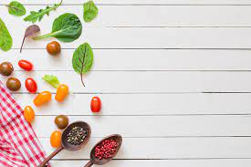
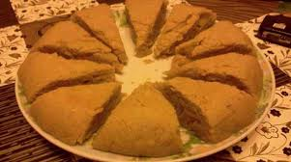
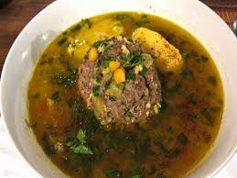
Халва
Версія Азербайджану відрізняється і виробляється лише в гірському регіоні Шеки. Мало хто знає секретний рецепт цієї цукрової кондитерської продукції, що робить його дещо унікальним для даної області.
Кюфта Бозбаш
Великі фрикадельки, варені в смачному бульйоні з картоплею, горохом і баранячими кістками, роблять Куфту Бозбаш одним з національних супів Азербайджану. Залежно від регіону, кухарі до бульйону додають різні види інгредієнтів і спецій, а іноді - сушену сливу.

Slide 5
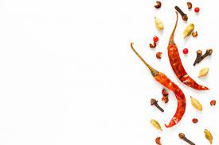
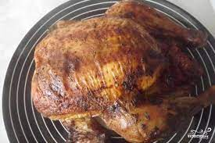
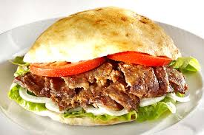
Смажена курка
Пройдіться по вулицях Баку, і ви, ймовірно, пропустіть кілька магазинів для гриля та курятини. Обжаренна курка коштує кілька доларів і закутана в тонкі листки хліба з горсткою сирої цибулі. Місцеві жителі забирають і їдять вдома.
Піті
Підписне блюдо Шекі, piti, забезпечує сердечну їжу для місцевих працівників. Стейк з баранини, приготований з овочів, поставляється в традиційному глиняному горщику та наповнюється шлунками протягом декількох годин.

Slide 6
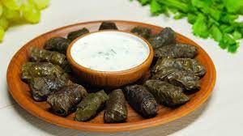
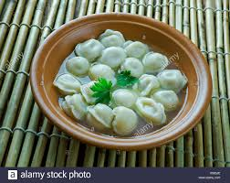
Долма
М'ясо ягняти та рис, наповнені травами та спеціями, загорнутими в капусту або листя винограду, роблять азербайджанську дольму. Цей тип азербайджанської кухні має більше 25 різновидів залежно від регіону та сезону. Долма використовує листя винограду взимку і навесні, баклажани та перці влітку, а капустяні листя восени.
Душбара
Азербайджанська версія вареників, dushbara, - це маленькі кульки з фаршистого тіста, що подається в бульйоні ягняти. Типовими начинками є м'ясо фарш, помідори та цибуля, подані з сухою м'ятою, винним оцтом і часником.

Slide 7
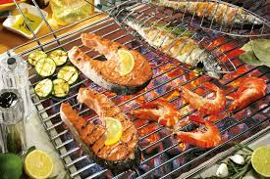
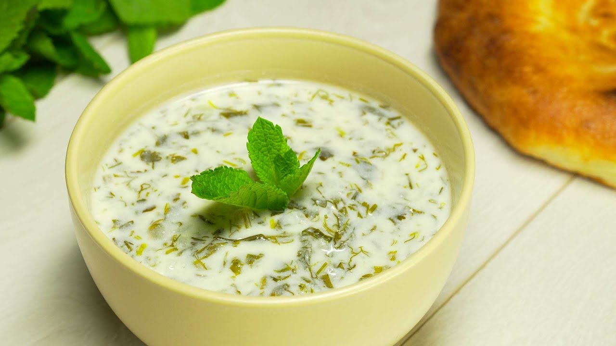
Балік
Каспійське море забезпечує майже нескінченну пропозицію свіжої риби. Риба-гриль або балік на скейсі є улюбленою їжею в Азербайджані і їдять з кислим соусом із сливу.
Довга
Традиційне азербайджанське блюдо "Довга" - це тип йогуртового супу з рисом, курчатами та зеленню. Місцеві жителі їдять це або теплим, або холодним.

Slide 8
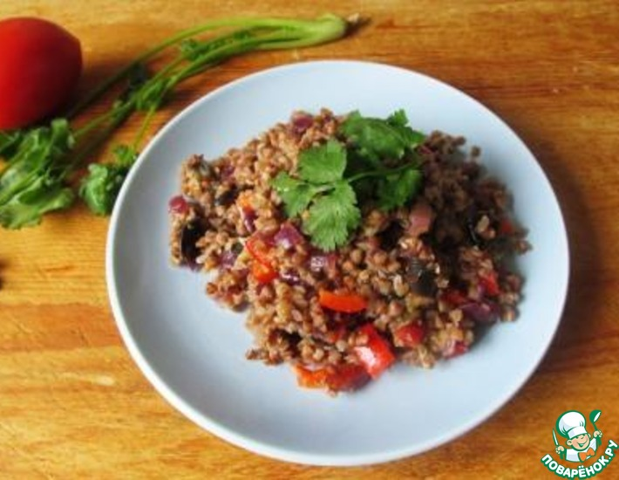
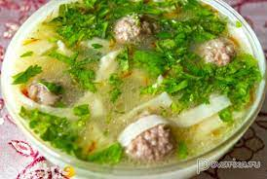
Гречка
Гречка робить чудову альтернативу зерновим та рисовим. Важкі харчові продукти, багаті на вуглеводи, можна їсти на сніданок або подавати у великій мисці в центрі столу.
Хамраші
Це ще один тип традиційного супу з використанням фарбованого м'яса, варених бобів та локшини.

Slide 9
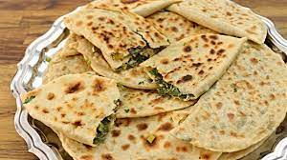
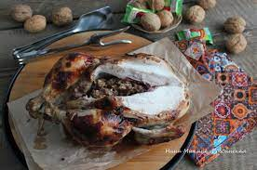
Qutab
Qutab - це тип млинця, наповнений м'ясом, сиром або шпинатом. Забудьте цукристих сироп-азербайджанських млинців смачними і їдять з соусом з йогурту.
Лавангі
Лавангі - улюблена їжа в Азербайджані. Горіхи, сушені фрукти та цибуля фаршировані всередині або куркою або рибою і смажені, щоб створити приголомшливий злиття смаків. Ви знайдете цю азербайджанську страва на півдні Азербайджану, особливо в Ленкоранці.

Slide 10
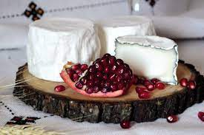
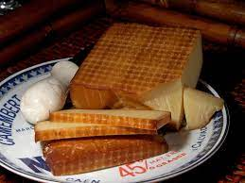
Моталь Пендрі
Білий сир, виготовлений з молока козлів або овець, походить із Кавказьких гір. Він на смак трохи схожий на фета. Motal Pendiri дозріває внутрішню овчину і висівають на кілька днів. Їжте в невеликих кількостях і очікуйте інтенсивного смаку.
Копчений сир
Рядки копченого сиру часто з'їдаються з пивом та алкогольними напоями. Солона, жувальна та димчаста фактура робить чудові закуски, в той час як воно поглинає. Копчений сир не є їжею, унікальною для Азербайджану, але насолоджуючись тим же способом, що і місцеві жителі - це культурний досвід.

Slide 11
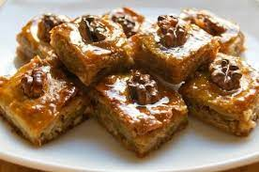
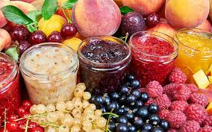
Пахлава
Пахлава, також називається Баклава, бере свій початок на Близькому Сході. Багатошарова солодка випічка, фарширована горіхами та заливається сиропом, робить привабливий задоволення. Місцеві жителі харчуються Пахлавою під час Новруз, іранського Нового року в березні, з нагоди весни.
Джеми Азербайджан
Відвідайте азербайджанський дім, і ви відразу попросите чашку чаю перед вами і побачите великі банки варення на столі. Місцеві жінки створюють джем з різних фруктів, волоських горіхів та іноді пелюсток троянди.

Slide 12
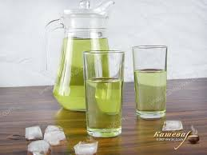
Шербет
Улюблений напій в Азербайджані - це шербет, виготовлений з кип'яченої води, лимона та цукру. Або спробуйте молоко або фруктовий шербет, який поставляється з льодом, що робить освіжаючий напій.
Чорний чай
Чорний чай заслуговує на особливу увагу, оскільки чай є невід'ємною частиною азербайджанської культури та традицій. Місцеві жителі п'ють його з більшою їжею, після давнього обряду, переданого з покоління в покоління.

Slide 13
Дякую за увагу!

